Slide 1
Министерство образования и науки РФ Федеральное государственное бюджетное образовательное учреждение высшего образования «Глазовский государственный педагогический институт имени В.Г. Короленко» ОТЧЕТ по учебной практике ПМ 01 Разработка программных модулей программного обеспечения для компьютерных систем Специальность 09.02.03 Программирование в компьютерных системах
Выполнил:
студент ОП СПО группа 33
Кайсина Юлия Александровна

Slide 2
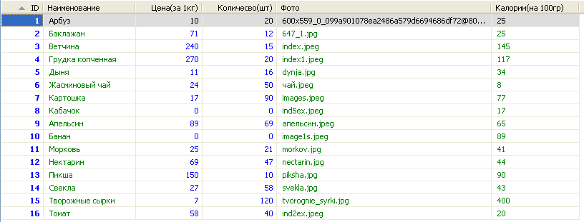
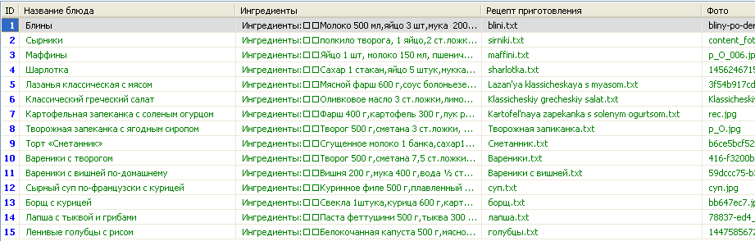
Название приложения: Шеф-повар.

Slide 3
Цель программы
Программа Шеф-повар может применяться на кухне ресторана или кафе, на складе продуктового магазина. Программу можно также использовать дома, чтобы записывать интересные рецепты

Slide 4
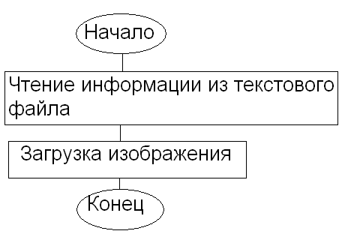
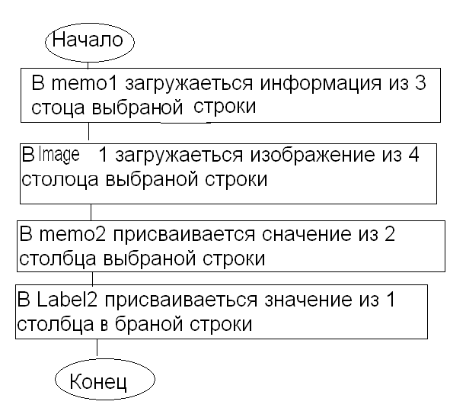
Алгоритм работы

Slide 5
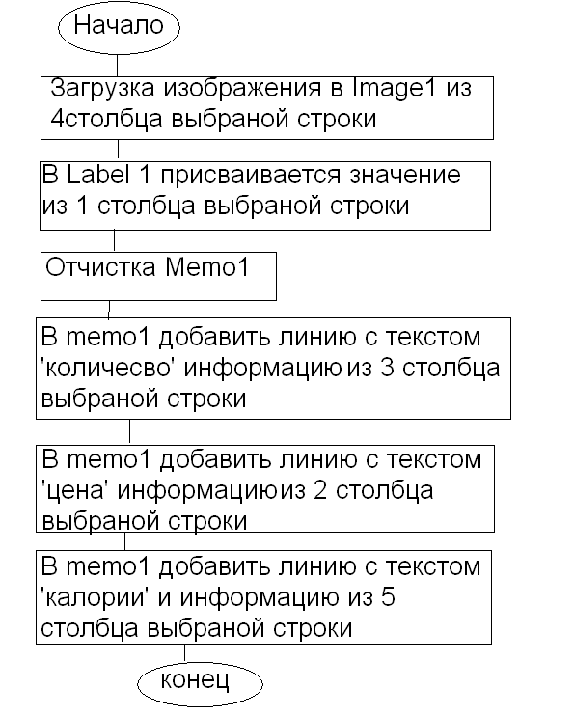

Slide 6
Выбор и обоснование выбора средства разработки
Для создания программного продукта Шеф-повар использовалась среда программирования Lazarus 1.6. Библиотека компонентов для MySQL версии 5.5.

Slide 7
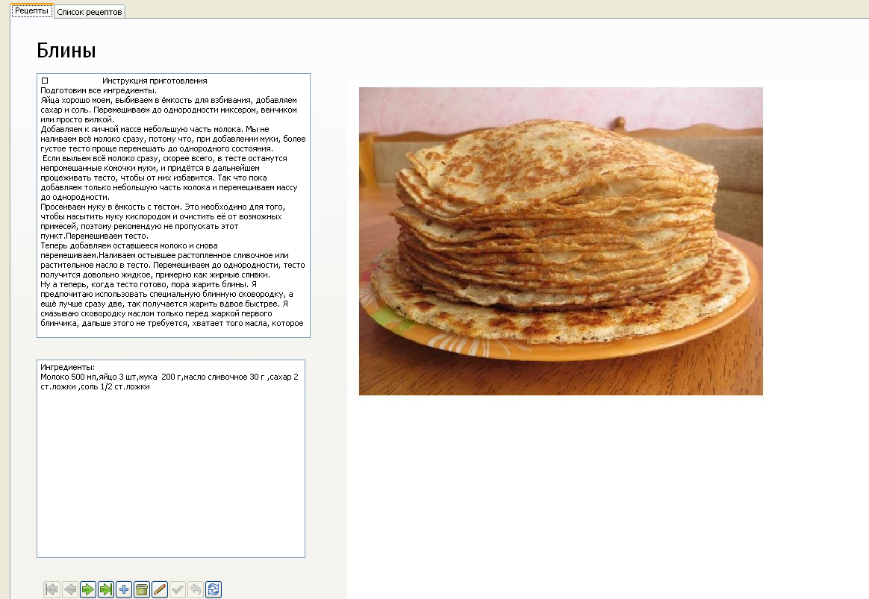
Тестирование программы

Slide 8
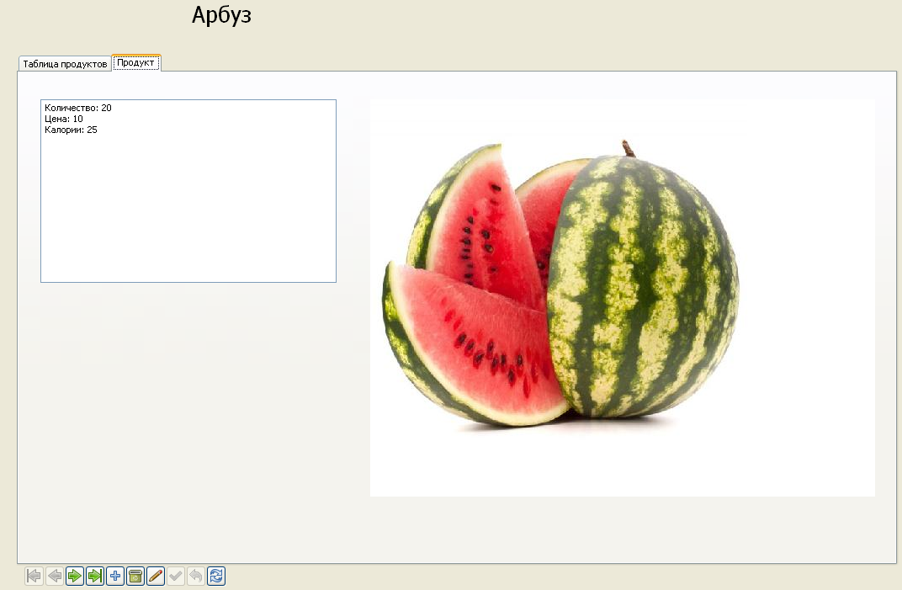
Для тестирования были проверены все функции программы Шеф-повар на корректность работы:
1. Вывод таблицы «rezept» и «prodykt».
2. Выбор рецепта или продукта на складе.
3. Вывод продукта или рецепта.
4. Возращение к исходной таблицы.
5. Проверка корректности вывода таблицы «rezept» и «prodykt».

Slide 9
Назначение и область применения
Программа Шеф-повар применяется в сфере поиска рецепта или продукта в магазине дома, или кафе.
Классы решаем задач: Программа Шеф-повар решает проблему поиска блюда, продукта и информации о нем.

